Slide 1
215 лет со дня
рождения
Н.В.Гоголя

Slide 2
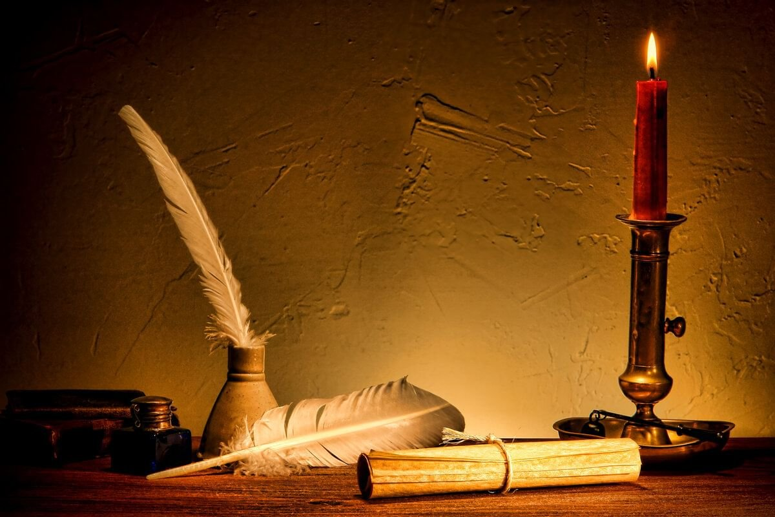
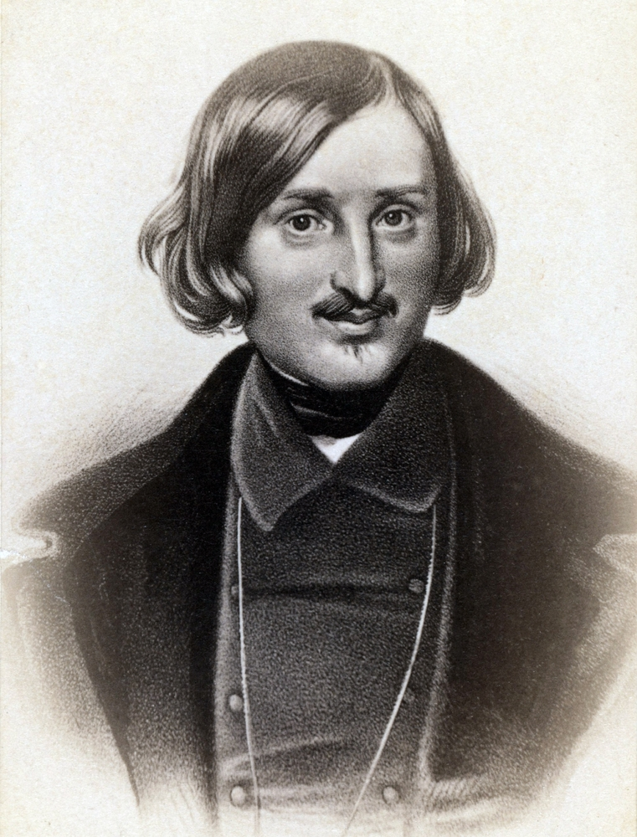

Slide 3
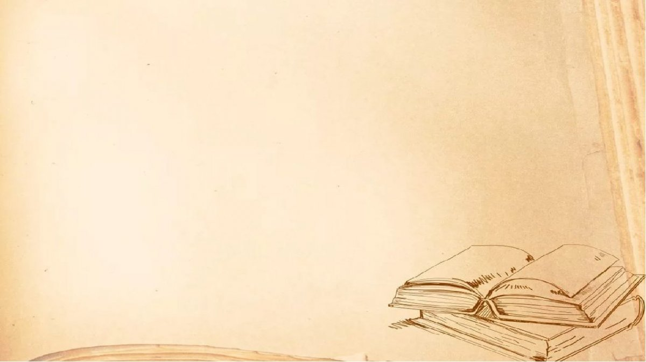
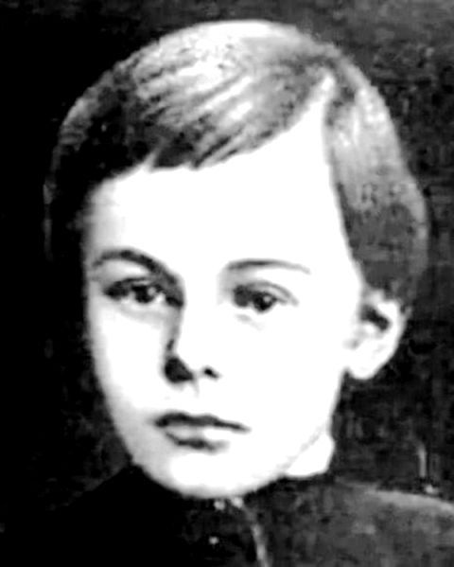
Николай Васильевич
Гоголь
родился 20 марта (1 апреля) 1809 г. в с. Великие Сорочинцы Миргородского уезда Полтавской губернии в семье помещика Василия Афанасьевича Гоголя-Яновского (1777–1825) и Марии Ивановны Гоголь-Яновской (1791–1868), урождённой Косяровской.
Отец Н. В. Гоголя сочинял стихи и комедии на русском и украинском языках. Под его влиянием у будущего писателя рано проявился интерес к искусству и театру в частности.

Slide 4
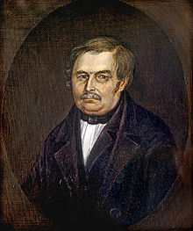
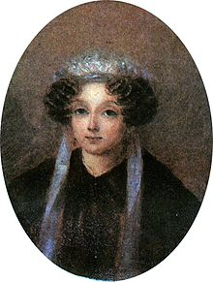
Василий Гоголь-Яновский, отец Николая Гоголя
Мария Ивановна Гоголь-Яновская (рожд. Косяровская), мать писателя

Slide 5
Помимо Николая в семье было ещё одиннадцать детей. Всего было шесть мальчиков и шесть девочек. Первые два мальчика родились мёртвыми. Николай был третьим ребёнком. Четвёртым сыном был рано умерший Иван (1810—1819). Затем родилась дочь Мария (1811—1844). Все средние дети также умерли в младенчестве. Последними родились дочери Анна (1821—1893), Елизавета (в замужестве Быкова) (1823—1864) и Ольга (1825—1907).
Жизнь в деревне до школы и после, в каникулы, шла в полнейшей обстановке малороссийского быта, как панского, так и крестьянского. Впоследствии эти впечатления легли в основу малороссийских повестей Гоголя, послужили причиной его исторических и этнографических интересов; позднее из Петербурга Гоголь постоянно обращался к матери, когда ему требовались новые бытовые подробности для его повестей. Влиянию матери приписывают задатки той религиозности и того мистицизма, которые к концу жизни овладели всем существом Гоголя.

Slide 6
В возрасте десяти лет Гоголя отвезли в Полтаву к одному из местных учителей, для подготовки к обучению в местной гимназии; затем он поступил в Гимназию высших наук в Нежине (с мая 1821 по июнь 1828). Гоголь не был прилежным учеником, но обладал прекрасной памятью, за несколько дней готовился к экзаменам и переходил из класса в класс; он был очень слаб в языках и делал успехи только в рисовании и русской словесности.
Смерть отца в 1825 году была тяжёлым ударом для всей семьи. Заботы о делах ложатся теперь и на Гоголя; он даёт советы, успокаивает мать, должен думать о будущем устройстве своих собственных дел. Мать боготворит своего сына Николая, считает его гениальным, она отдаёт ему последнее из своих скудных средств для обеспечения его нежинской, а впоследствии петербургской жизни. Николай также всю жизнь платил ей горячей сыновней любовью, однако полного понимания и доверительных отношений между ними не существовало. Позднее он откажется от своей доли в общем семейном наследстве в пользу сестёр, чтобы целиком посвятить себя литературе.
К концу пребывания в гимназии он мечтает о широкой общественной деятельности, которая, однако, видится ему вовсе не на литературном поприще; без сомнения под влиянием всего
окружающего, он думает выдвинуться и
приносить пользу обществу на службе,
к которой на деле он был не способен.

Slide 7
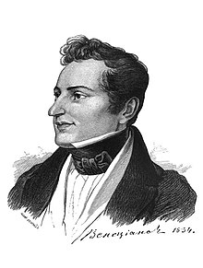
Зимой 1828 года Гоголь отправляется в культурную столицу – Петербург, где его ждет разочарование. Не сумев найти работу, Гоголь вернулся к литературному творчеству, но и тут его постигла неудача. После нескольких провальных попыток он решил сменить жанр и написал мистическую повесть «Вечер накануне Ивана Купала» (1830), которая понравилась читателям.
Это вдохновило автора на новые произведения:
«Ночь перед Рождеством»;
«Вечера на хуторе близ Диканьки»;
«Мертвые души»;
«Вий»;
«Ревизор» и многие другие.

Slide 12
К сожалению, кроме тяги к литературному творчеству, от отца Николай Васильевич унаследовал психологическую болезнь и страх ранней смерти, которые стали проявляться у драматурга еще с юношества. В связи с этим о жизни классика сочиняют мистические легенды, а об истинной причине смерти спорят и по сей день.
В апреле 1848 г. Н. В. Гоголь вернулся в Россию из путешествия в Иерусалим к Гробу Господню и продолжил работу над 2-м томом «Мёртвых душ». Под влиянием ржевского протоиерея Матфея Константиновского, который критически отозвался о некоторых главах произведения, Н. В. Гоголь февральской ночью 1852 г. в Москве сжёг беловую рукопись 2-го тома.
Несмотря на то, что к этому времени душевные и физические силы писателя были истощены, он продолжал соблюдать строгий пост, практически отказавшись от пищи, и не принимал помощь друзей и врачей.

Slide 13
В 1834–1835 гг. Н. В. Гоголь преподавал историю в Санкт-Петербургском университете в должности адъюнкт-профессора и безуспешно пытался получить кафедру истории в Киевском университете.
С 1836 по 1841 гг. проживал за границей, жил в Баден-Бадене, Женеве, Париже, Риме. В Италии была написана большая часть «Мёртвых душ». В июне 1842 г. вновь уехал за границу, жил во Франции, Германии, но в основном в Италии: Риме и Неаполе. В этот период Н. В. Гоголь переживал мучительный душевный кризис, связанный с критическими размышлениями о своём творчестве и предназначении писателя. Им овладевали религиозные, мистические настроения.

Slide 14
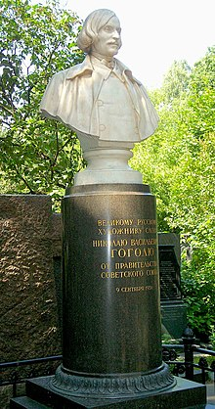
21 февраля (4 марта) 1852 г. утром в четверг не дожив месяца до своего 43- летия писатель скончался. От университетской церкви, где состоялось отпевание, до места погребения в Свято-Даниловом монастыре гроб с телом Н. В. Гоголя несли на руках студенты и профессора Московского университета (в 1931 г. останки были перенесены на Новодевичье кладбище).

Slide 16
«На смену последнему дню перед Рождеством приходит ясная морозная ночь. Дивчины и парубки ещё не вышли колядовать, и никто не видел, как из трубы одной хаты пошёл дым и поднялась ведьма на метле. Она черным пятнышком мелькает в небе, набирая звезды в рукав, а навстречу ей летит черт, которому «последняя ночь осталась шататься по белому свету». Укравши месяц, черт прячет его в карман, предполагая, что наступившая тьма удержит дома богатого козака Чуба, приглашённого к дьяку на кутю, и ненавистный черту кузнец Вакула (нарисовавший на церковной стене картину Страшного суда и посрамляемого черта) не осмелится прийти к Чубовой дочери Оксане. Покуда черт строит ведьме куры, вышедший из хаты Чуб с кумом не решаются, пойти ль к дьячку, где за варенухой соберётся приятное общество, или ввиду такой темноты вернуться домой, — и уходят, оставив в доме красавицу Оксану, принаряжавшуюся перед зеркалом,
за чем и застаёт ее Вакула.

Slide 17
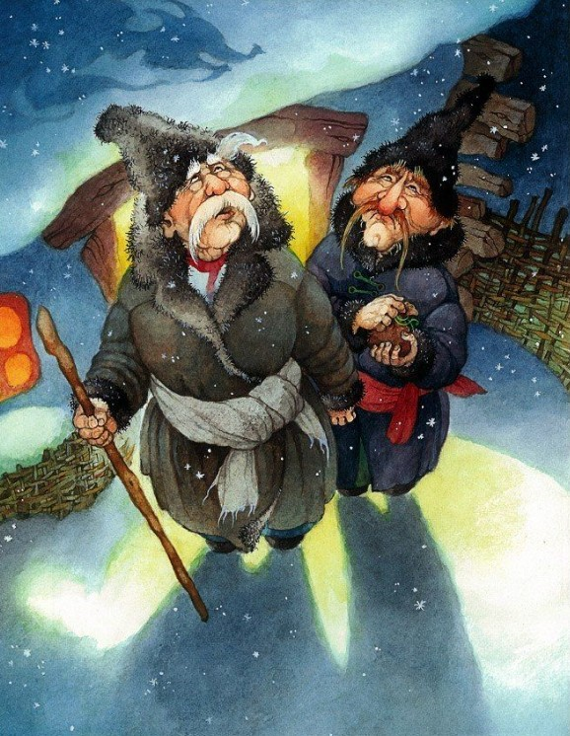

Slide 18
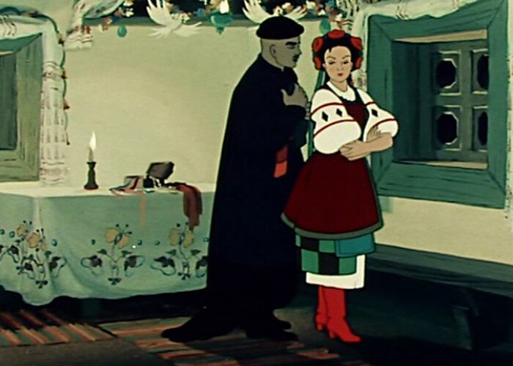

Slide 19
Суровая красавица насмехается над ним, ничуть не тронутая его нежными речами. Раздосадованный кузнец идёт отпирать дверь, в которую стучит сбившийся с дороги и утративший кума Чуб, решив по случаю поднятой чёртом метели вернуться домой. Однако голос кузнеца наводит его на мысль, что он попал не в свою хату (а в похожую, хромого Левченка, к молодой жене коего, вероятно, и пришёл кузнец), Чуб меняет голос, и сердитый Вакула, надавав тычков, выгоняет его. Побитый Чуб, разочтя, что из собственного дома кузнец, стало быть, ушёл, отправляется к его матери, Солохе. Солоха же, бывшая ведьмою, вернулась из своего путешествия, а с нею прилетел и черт, обронив в трубе месяц.

Slide 20
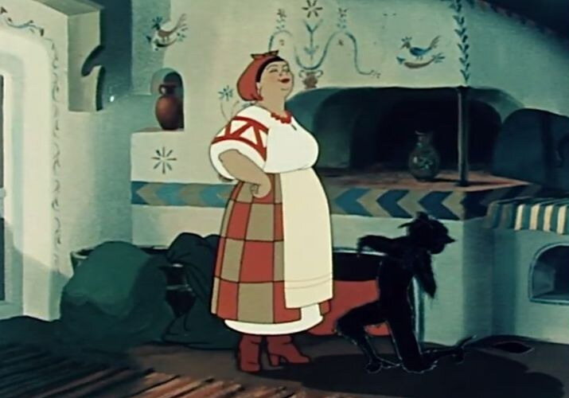

Slide 21
Стало светло, метель утихла, и толпы колядующих высыпали на улицы. Девушки прибегают к Оксане, и, заметив на одной из них новые расшитые золотом черевички, Оксана заявляет, что выйдет замуж за Вакулу, если тот принесёт ей черевички, «которые носит царица». Меж тем черта, разнежившегося у Солохи, спугивает голова, не пошедший к дьяку на кутю. Черт проворно залезает в один из мешков, оставленных среди хаты кузнецом, но в другой приходится вскоре полезть и голове, поскольку к Солохе стучится дьяк. Нахваливая достоинства несравненной Солохи, дьяк вынужден залезть в третий мешок, поскольку является Чуб. Впрочем, и Чуб полезает туда же, избегая встречи с вернувшимся Вакулой. Покуда Солоха объясняется на огороде с пришедшим вослед козаком Свербыгузом, Вакула уносит мешки, брошенные посреди хаты, и, опечаленный размолвкой с Оксаною, не замечает их тяжести. На улице его окружает толпа колядующих, и здесь Оксана повторяет своё издевательское условие. Бросив все, кроме самого
малого, мешки посреди дороги, Вакула бежит,
и за ним уж ползут слухи, что он то ли
повредился в уме, то ли повесился.

Slide 22
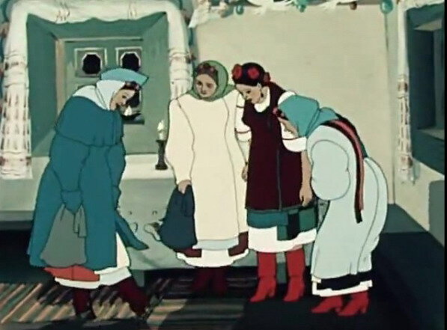

Slide 23
Вакула приходит к запорожцу Пузатому Пацюку, который, как поговаривают, «немного сродни черту». Застав хозяина за поеданием галушек, а затем и вареников, кои сами лезли Пацюку в рот, Вакула робко спрашивает дороги к черту, полагаясь на его помощь в своём несчастье. Получив туманный ответ, что черт у него за плечами, Вакула бежит от лезущего ему в рот скоромного вареника. Предвкушая лёгкую добычу, черт выскакивает из мешка и, сев на шею кузнеца, сулит ему этой же ночью Оксану. Хитрый кузнец, ухватив черта за хвост и перекрестив его, становится хозяином положения и велит черту везти себя «в Петембург, прямо к царице».
Найдя о ту пору Кузнецовы мешки, девушки хотят отнести их к Оксане, чтоб посмотреть, что же наколядовал Вакула. Они идут за санками, а Чубов кум, призвав в подмогу ткача, волочит один из мешков в свою хату. Там за неясное, но соблазнительное содержимое мешка происходит драка с кумовой женой. В мешке же оказываются Чуб и дьяк. Когда же Чуб, вернувшись домой, во втором мешке находит голову,
его расположенность к Солохе сильно уменьшается.

Slide 24
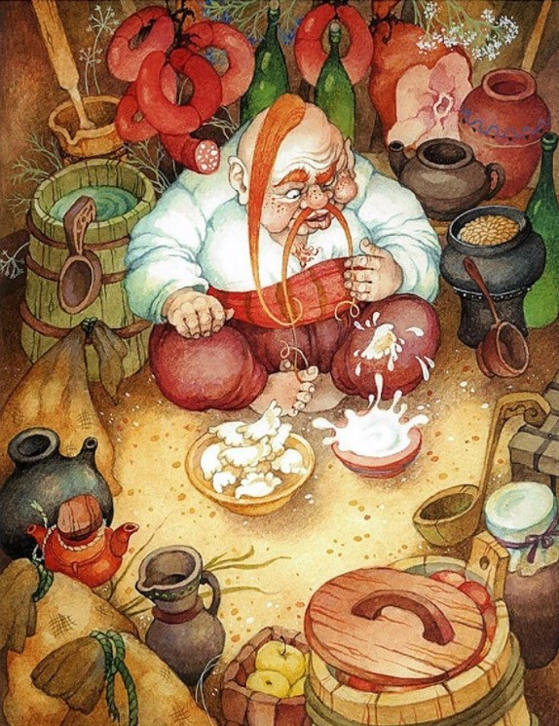

Slide 25
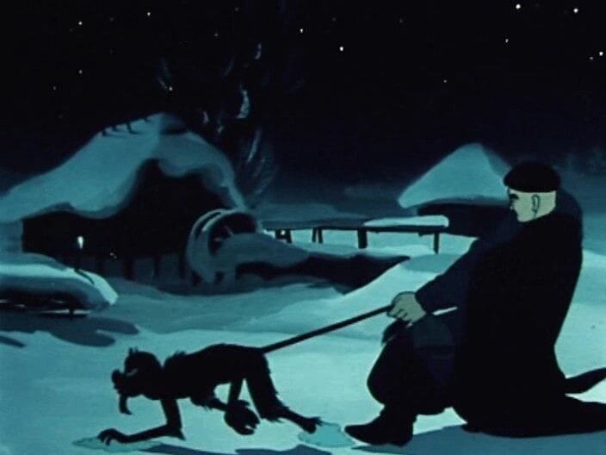

Slide 26
Кузнец, прискакав в Петербург, является к запорожцам, проезжавшим осенью через Диканьку, и, прижав в кармане черта, добивается, чтоб его взяли на приём к царице. Дивясь роскоши дворца и чудной живописи по стенам, кузнец оказывается перед царицею, и, когда спрашивает она запорожцев, приехавших просить за свою Сечь, «чего же хотите вы?», кузнец просит у ней царских ее башмачков. Тронутая таковым простодушием, Екатерина обращает внимание на этот пассаж стоящего поодаль Фонвизина, а Вакуле дарит башмачки, получив кои он почитает за благо отправиться восвояси.
В селе в это время диканьские бабы посередь улицы спорят, каким именно образом наложил на себя руки Вакула, и дошедшие об том слухи смущают Оксану, она плохо спит ночь, а не найдя поутру в церкви набожного кузнеца, готова плакать. Кузнец же попросту проспал заутреню и обедню, а пробудившись, вынимает из сундука новые шапку и пояс и отправляется к Чубу свататься.

Slide 27
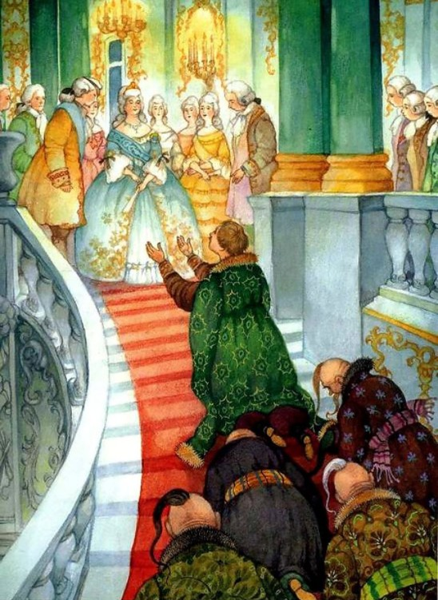

Slide 28
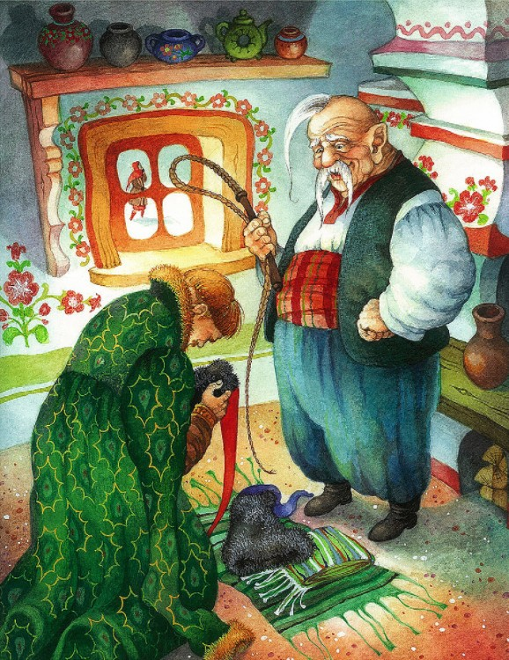

Slide 29
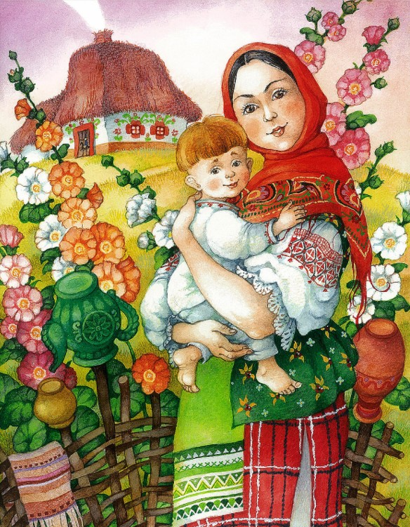
Чуб, уязвлённый вероломством Солохи, но прельщённый подарками, отвечает согласием. Ему вторит и вошедшая Оксана, готовая выйти за кузнеца «и без черевиков». Обзаведшись семьёй, Вакула расписал свою хату красками, а в церкви намалевал черта, да «такого гадкого, что все плевали, когда проходили мимо».

